Slide 1


AppWorks School

Slide 2

3-1 Excel、PDF、Mail 綜合演練
Hsiang 健翔

Slide 3
Excel (35min)
學習目標
探索 Excel 功能，隨心所欲的使用
讓我們從暖身開始

Slide 4
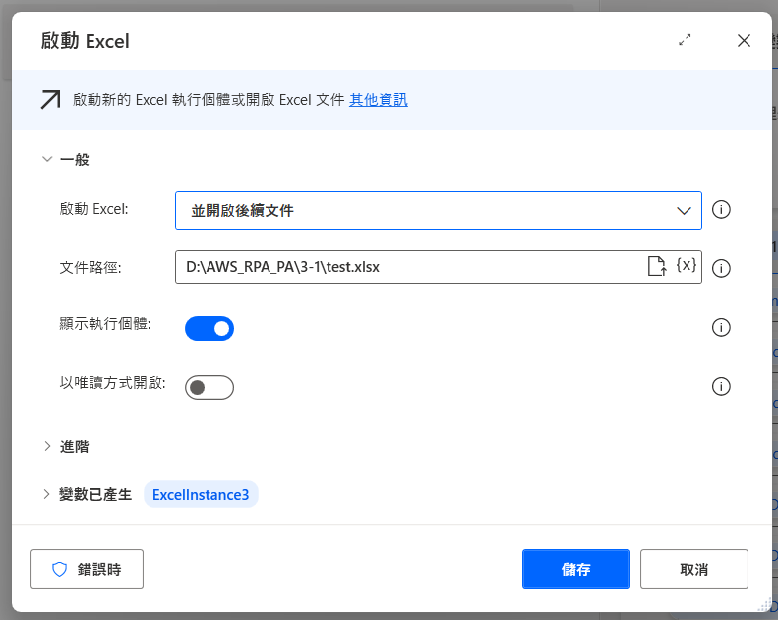
重複開啟會發生什麼事?

Slide 5
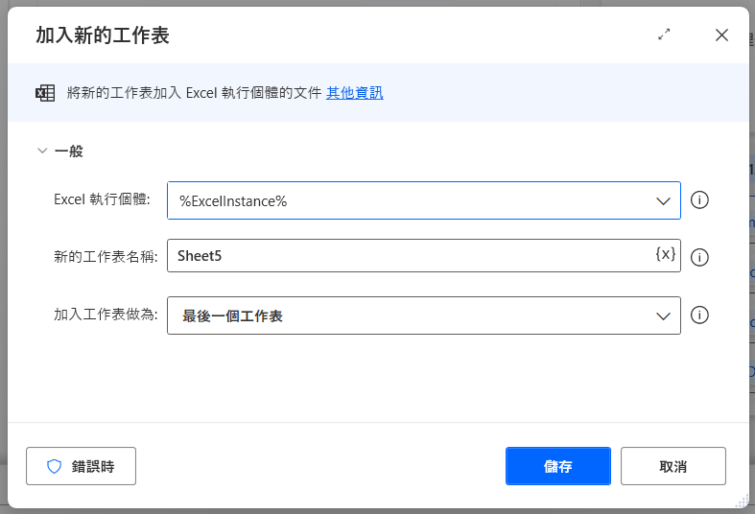
名稱重複會發生什麼事?

Slide 6
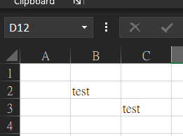
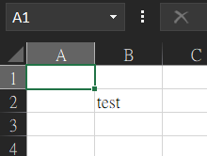
第一個可用的意思
Notes:
在這之前應該要知道是哪一個工作表

Slide 7
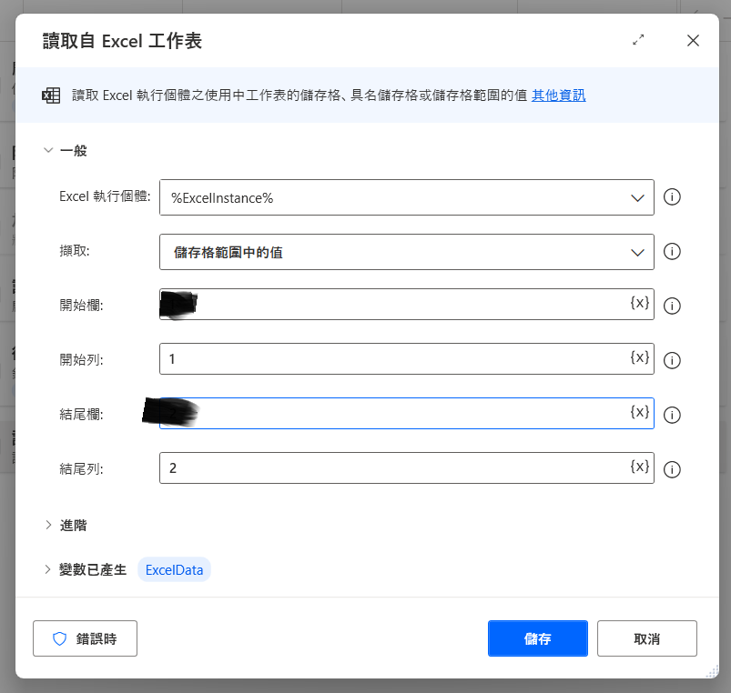
選取範圍怎麼呼叫? 起始從哪裡開始?

Slide 8
選取範圍怎麼呼叫? 起始從哪裡開始?
可以是 A, B 也可以是 1, 2

Slide 9
練習 - 整理表格中的資料 (20 min)
打開 Excel 檔，為 Columns 添加標題 'First Name', 'Last Name', 'Age', 'State', 'City'。
新增 1 個 row ， Ex: ['大名', '黃', 40, '台北市', '中山區’]
調整第一 row 高度 為 30 。
複製上面新增的 row 貼到下面一個 row 。
搜索表格，將英文標題取代為中文 Ex: First Name -> 名字
運行 Flow 以驗證是否成功完成。

Slide 10
思考 - 重新載入帶入公式的儲存格
> 跳脫 action 名稱的框架，專注在實際動作帶來的效果
Excel 中有儲存格內容需要被更新，僅靠 Excel 相關 Actions 如何達成？
(如何刷新，希望這格為執行完畢的時間)

Slide 11
PDF (40min)
學習目標
從 PDF 中提取資料
將 PDF 檔案頁面提取至新的 PDF 檔案
合併 PDF 檔案

Slide 12
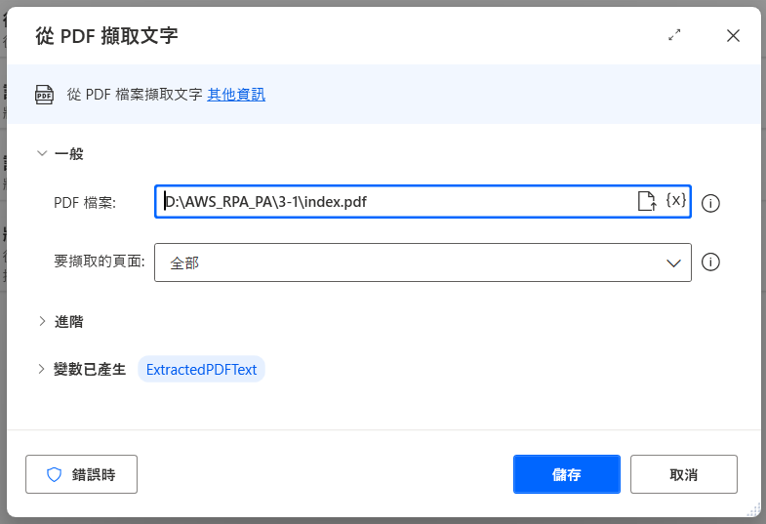
抽取文字

Slide 13
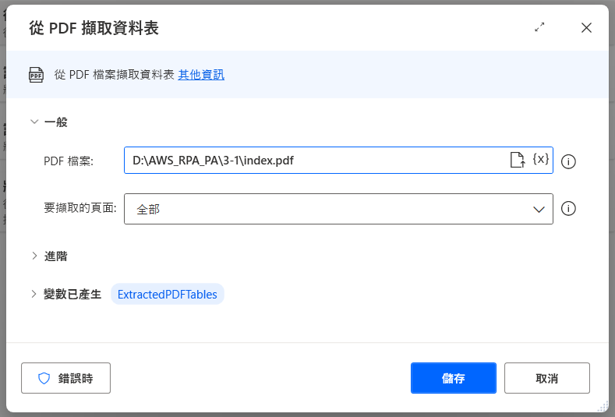
抽取表格

Slide 14
請下載 PDF
https://www.princexml.com/samples/
永續ESG報告下載 - 台灣大哥大 | Open Possible 能所不能 (taiwanmobile.com)

Slide 15
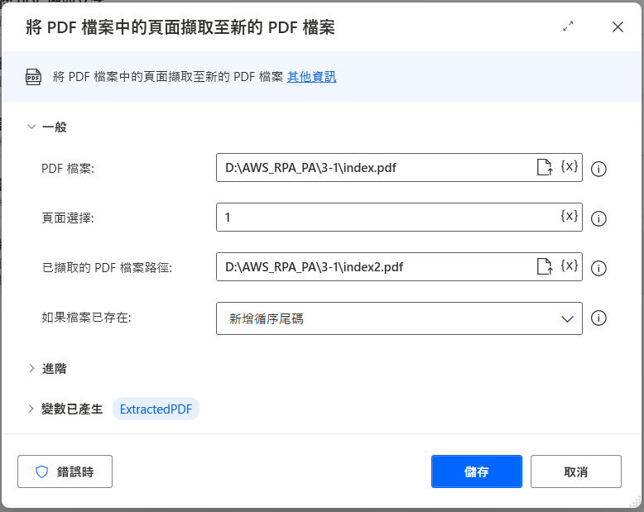
合併、產生新檔

Slide 16
練習：依照章節分成不同檔案
並以該章節名稱命名 前面加 序號 1 2 3 4 5，放在同一個資料夾

Slide 17
練習：再把資料夾內 PDF 全部合併

Slide 18
郵件 (35min)
學習目標
熟悉電子郵件 Outlook 相關操作
創建流程，擷取、處理和發送郵件

Slide 19
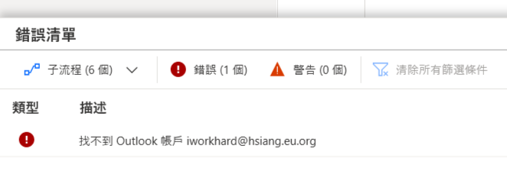
開啟或收信失敗怎麼辦?
請使用 Classic Outlook，並新增可用帳戶。

Slide 20
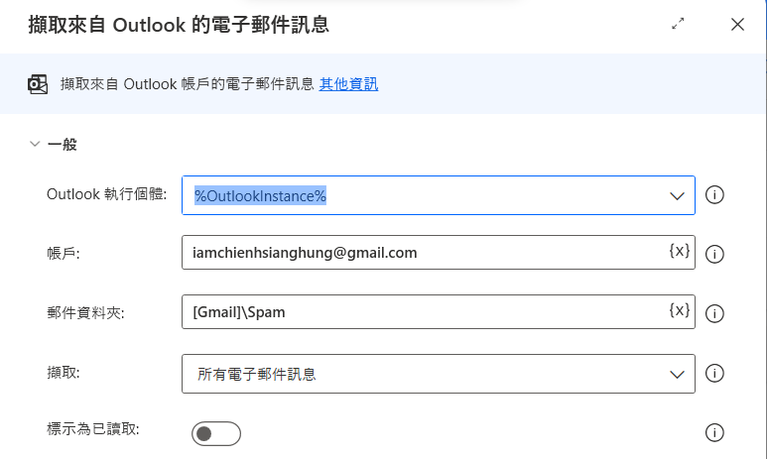
郵件資料夾呼叫方法

Slide 21
練習 - 萃取出 PDF 資訊儲存成 Excel，並寄出
請將 PDF 中的文字 (Text) 、表格 (Excel) 、影像擷取出後存檔，附件寄出給自己，並確認是否成功。

Slide 22
練習 - 向寄信者確認收信成功
幫我開發一個 Flow 用於針對從客戶收到的信件發送確認電子郵件。
( 自動偵測如果收到對方的信就回信給對方 )
注意：
若要成功執行練習流程，請使用有效 Web 郵件帳戶。如果帳戶或伺服器資訊為假，則 Flow 將失敗。
To, From, Title…
進階：
如何自動化? ( Cloud? Desktop Execute Flow? )

Slide 23
AppWorks School
Talents For Internet -
Happy Automation!

